Slide 1

BOOTSTRAP
*Ce cours est fait de manière non-contractuelle par un intervenant novice – veuillez ne pas lancer de cailloux
Introduction au Framework – Prise en main de la grille et des éléments HTML
                Un cours du 22 Mai 2018 par Marvin Wortman pour Simplon Cannes

Slide 2
Quelques questions
Qu’est ce que Bootstrap ?
Pourquoi Bootstrap ?
Que connaissez-vous de Bootstrap ?
Comment a été créé Bootstrap ?
Concurrents ?

Slide 3
Plan
C’est quoi boussetrappe ?
Les fichiers
Ajout de Bootstrap dans un projet
Le système de grille responsive
@Exercices
Tables, boutons, badges, breadcrumbs
@Exercices

Slide 4
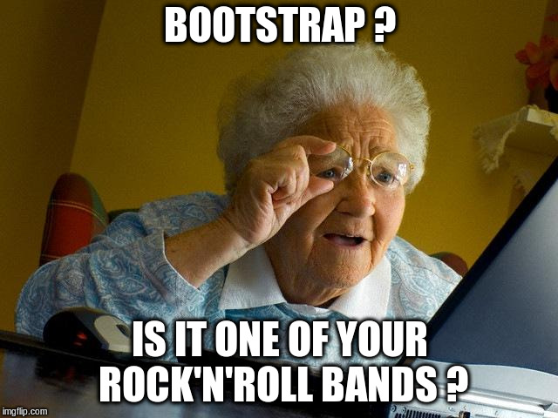
I. Qu’est-ce que Bootstrap ?
Framework créé par Mark Otto et Jacob Thornton pour uniformiser les pages web présentées par Twitter
Publié en 2011
Système à 12 colonnes est devenu une référence
Permet de standardiser le style en imposant des règles « cross-browser »
Configurable
Accessible
OpenSource

Slide 5
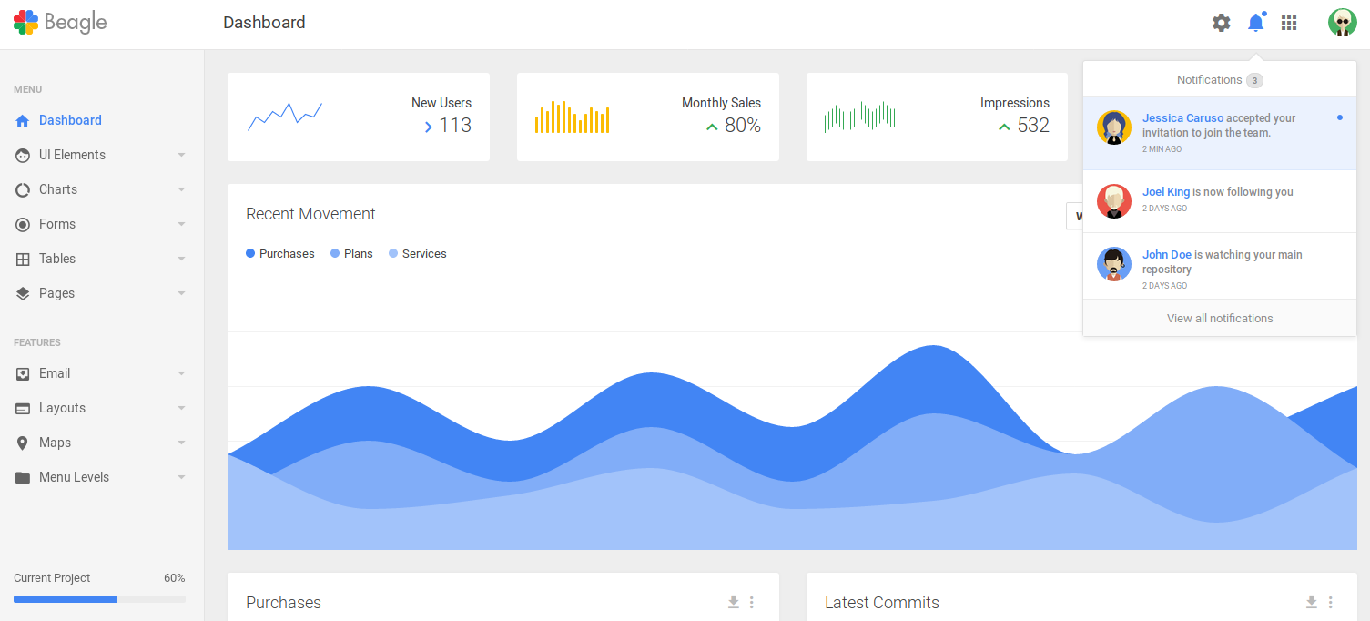
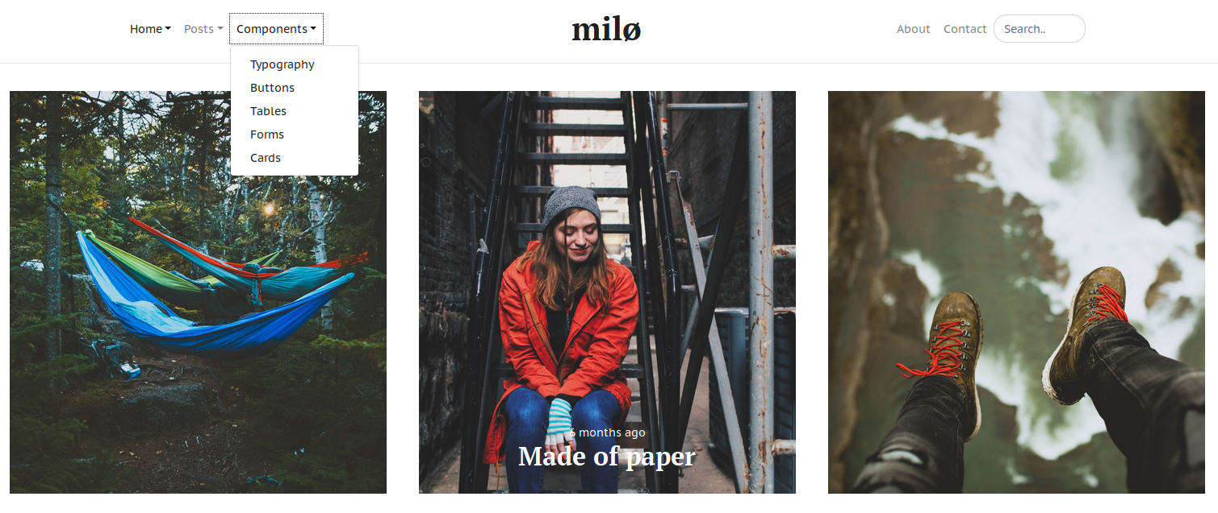
Quelques exemples de themes Bootstrap

Slide 6
Fonctionnement de Bootstrap : c’est la classe !
Système de classe : Chaque fonctionnalité se fait par l’ajout d’une classe dans la structure html
Les classes peuvent être combinées. Pour cela, il faut les séparer par un espace.
  Exemple : class=’btn btn-primary’ est une expression combinant deux classes. Chaque classe peut contenir des caractères spéciaux.

Slide 7

II. Les fichiers de Bootstrap
Deux types¹ :
  Code source : Boîte à outils plus complexe contenant notamment le popper.js et les modules jQuery
  Fichiers compilés prêts à l’emploi :
    bootstrap-reboot.css
    bootstrap-grid.css
    bootstrap.css
    bootstrap.js
    bootstrap.bundle.js
    Fichiers .min et fichiers .map
¹ https://getbootstrap.com/docs/4.1/getting-started/contents/
Notes:
Code source : Outils développeur avancé ; n’est pas abordé dans le cours – à base de préprocesseur de CSS
Bootstrap reboot → Sélection fine des différentes règles CSS provenant des navigateurs, pour standardiser
Bootstrap grid → Utilisation des éléments de grille Uniquement
Bootstrap→ PACK complet avec reboot, grid, et les autres outils
Bootstrap JS → fonctions Javascript
Bootstrap bundle → plus de fonctions Javascript dont Popper (pour les dropdown)
Fichiers min → Fichier « minifié » , tout le code sur une ligne
Fichiers map → Contient les coordonnées des éléments dans fichiers, outils pour développeur de Bootstrap ...

Slide 8
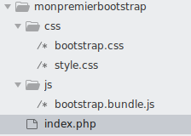
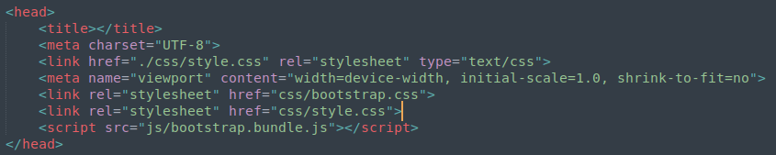
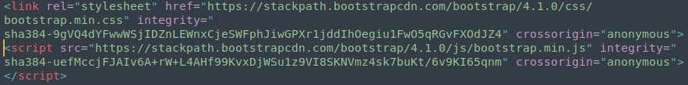
II. Téléchargement de Bootstrap version 4.1
Deux solutions^{2,3} :
  DDL des Fichiers compilés : à ranger dans l’arborescence du projet
  Par CDN
    Disponible au lien²
² https://getbootstrap.com/docs/4.1/getting-started/download/#compiled-css-and-js
³ https://openclassrooms.com/courses/prenez-en-main-bootstrap/mise-en-route-8
Notes:
Fichiers compilés : bootstrap.css et bootstrap.bundle.js sont suffisants !
CDN : Deux options : CDN des fichiers compilés basiques
Ou CDN additionnels des popper.js et utilitaire jQuery

Slide 9
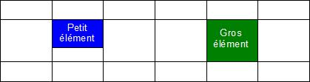
III. Le système de grille responsive⁴ : Balise meta et aperçu de la grille
La balise meta
  <meta name="viewport" content="width=device-width, initial scale=1">
Fonctionnement de la grille
  Division en 12 col
  1 row peut contenir d’autres row et des col
  Devient responsive grâce aux media-queries
row
col
⁴ https://getbootstrap.com/docs/4.1/layout/grid/

Slide 10
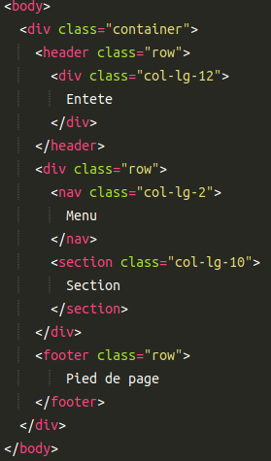
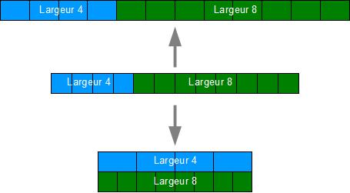
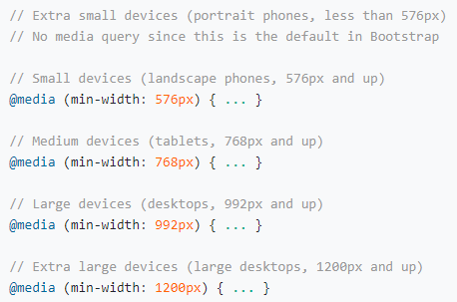
III. Le système de grille responsive : Les tailles d’écran
Les différentes tailles d’écran
  Téléphone (xs) | Tablette (sm) | Ordi portable (md) | Grands écrans (lg) | Ecrans géants (xl)
Les classes de colonnes
  <div class=’container’> (ou container-fluid)
    <div class=’row’>
      <div class=’col-xs-12’>
      </div>
    </div>
  </div>

Slide 11
III. Autres classes utiles
offset-#-* : Génère une marge de taille * à gauche de la colonne ciblée ; exemple :
  <div class=’Offset-md-4 col-md-4’></div>Génère une div de 4 colonnes venant après un blanc de 4 colonnes
di-#-block et d-#-none : Permet d’afficher ou de cacher un élément sur l’écran ciblé
no-gutter : permet d’enlever les margin sur les côtés
    # est xs, sm, md, lg ou xl
    * est un nombre compris entre 0 et 12

Slide 12
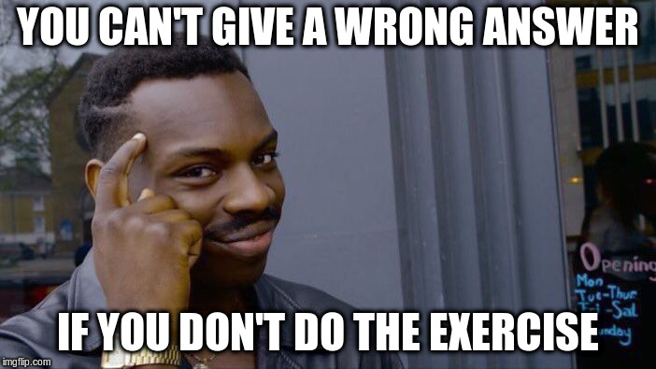
15 MN DE PAUSE !
… Ensuite on passe aux exercices !

Slide 13
III. Le système de grille responsive @Exercices !!!
Découvrez le contenu
Installez le bon fichier bootstrap par DDL ou CDN
Suivez les directives des exercices classés par ordre de difficulté
Prenez bien connaissance des commentaires et autres indices (doc)
Et surtout : Eclatez-vous !

Slide 14
IV. Les tableaux⁵
La structure HTML ne change pas
  <table>
    <tr>
      <td></td>
      <td></td>
    </tr>
  <table>
  <caption>Légende du tableau</caption>
On va ajouter des classes pour styler notre table
⁵ https://getbootstrap.com/docs/4.1/content/tables/

Slide 15
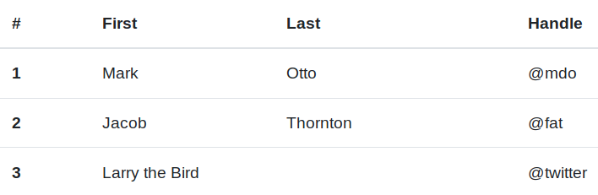
IV. Les tableaux
Classes du tag <table> : table, table-dark, table-striped, table-bordered, table-borderless, table-hover, table-sm, table-active,… (couleurs), bg-active,… (couleurs sur les table-dark)
Classes du tag <thead> : thead-light, thead-dark
Rendre un tableau responsive
  Pour cela il faut une div ou section contenant la table de cette manière :
    <div class=’table-responsive’> (ou table-responsive-## (xs, sm,...))
      <table>[...]</table>
    </div>

Slide 16

V. Les Badges⁶
Badge : Elément <span> qui adapte sa taille à celle de l’élément parent. Souvent utilisé dans les titres ou dans les <li> ; il peut aussi faire office de lien cliquable.
Utilisation : Souvent pour les élément comptés, par exemple nombre de nouveaux e-mails
A placer avec précaution pour les utilisateurs aveugles / malvoyants ; il est approprié de rajouter une indication de contexte
Apparence :
⁶ https://getbootstrap.com/docs/4.1/components/badge/

Slide 17
V. Les Badges
Format : <span class=’badge’></span> pour la base
Classes additionnelles : badge-primary, … (couleurs), badge-pill
Utilisation sur les <a> : si la classe badge-primary,… (couleurs), est appliquée à un élément <a> ; alors des effets visuels au hover et au focus sont ajoutés

Slide 18

VI. Les Boutons simples⁶
Classe de base : btn ; à utiliser sur élément <button> ou <input type=’button’>
Mêmes couleurs que les autres éléments : btn btn-primary,...
Couleur sur le bord extérieur : btn btn-outline-primary, ...
Taille : btn-lg, btn-sm, btn-block (s’étale sur toute la largeur)
Classes active/disabled : Affiche un rendu coloré plus obscur (déjà cliqué) ou clair (incliquable)
⁶ https://getbootstrap.com/docs/4.1/components/buttons/

Slide 19


VI. Les Boutons : Utilisation sur d’autres éléments
Utilisation sur un <a> : ajouter l’attribut role=’button’. La classe btn-lnk permet d’afficher notre bouton sous forme de simple lien mais avec les mêmes padding/margin
Autres utilisations (voir doc)
  Bouton ‘togglable’ (reste appuyé au clic)
  Bouton utilisé comme checkbox
  Bouton utilisé comme radio

Slide 20
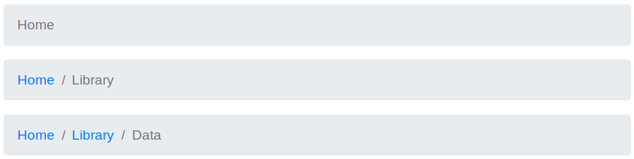

VII. Le Breadcrumb⁷
Element de liste ordonnée permettant de naviguer dans mon site
Je peux retourner en arrière à tout moment. Le lien de ma page courante est désactivé
⁷ https://getbootstrap.com/docs/4.1/components/breadcrumb/

Slide 21
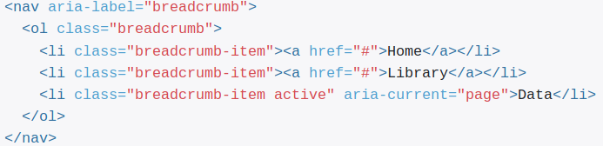
VII. Breadcrumb : Mise en place
aria-label : Utilisé pour technologie liseur de page, donne ue information sur le contexte
breadcrumb-item représente chaque élément du chemin
active est la page active, qui n’a pas besoin d’être cliquée

Slide 22
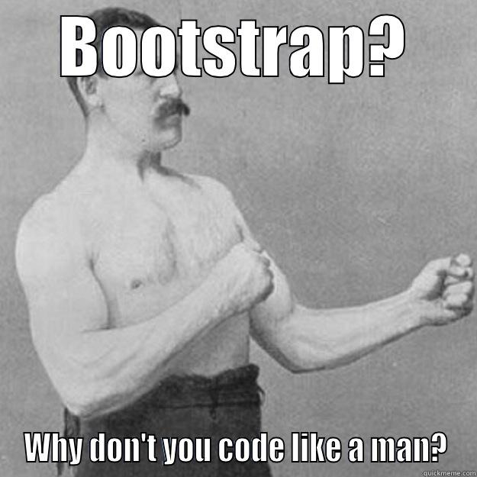
15 MN DE PAUSE !
… Ensuite on passe au dernier exercices !

Slide 23
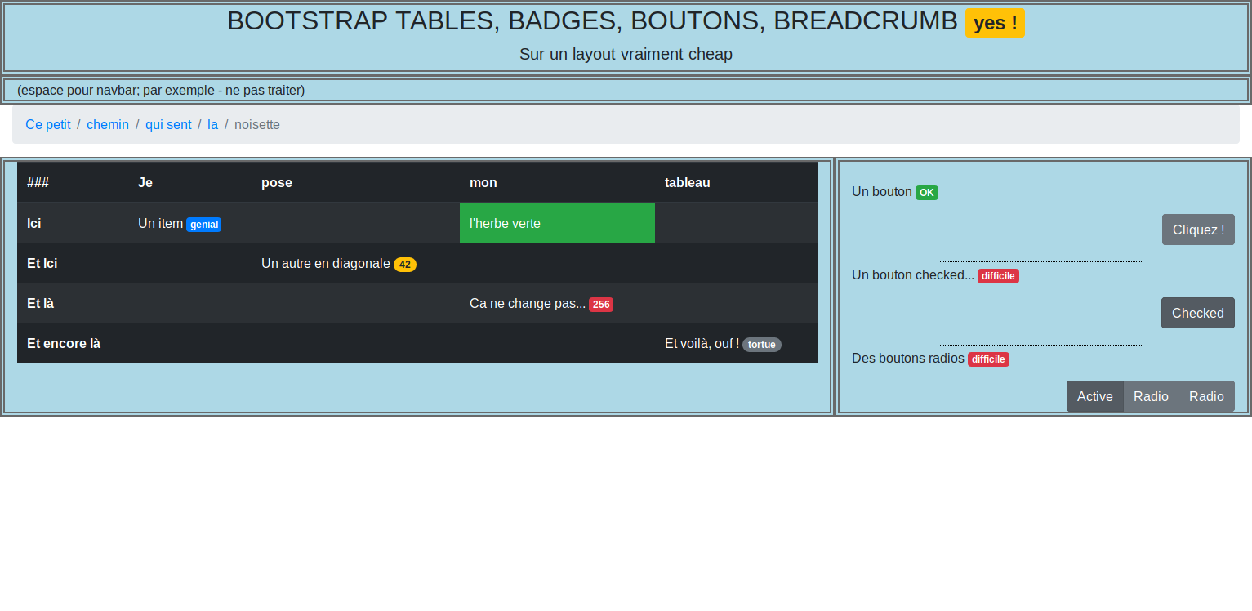
@Exercice de conclusion
Découvrez le contenu
Choisissez un niveau de difficulté (avec ou sans les row/col)
Go !
N’hésitez pas à expérimenter d’autres types de contenus et styles...

Slide 24

Et bien merci beaucoup
Ce fut un plaisir
N’oubliez jamais de chercher dans la docu et de visualiser le potentiel avec tous les thèmes et exemples à disposition !
  https://getbootstrap.com/docs/4.0/getting-started/introduction/
  https://getbootstrap.com/docs/4.0/examples/
A bientôt pour les autres composants Bootstrap !

Slide 25
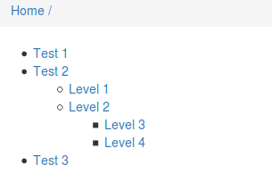
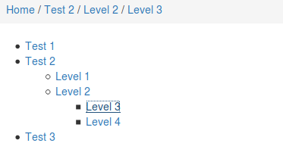
Bonus : Rendre le breadcrumb plus dynamique avec jQuery
https://codepen.io/kennethhu/pen/Woryzg

